Slide 1
운영체제
파일 복사
20174627 김혜진

Slide 2
CONTENTS
001
#2 문제
표준 함수 버전
시스템 콜 버전
002
#3 문제
표준 함수 버전
시스템 콜 버전
strace

Slide 3
1
#2 문제

Slide 4
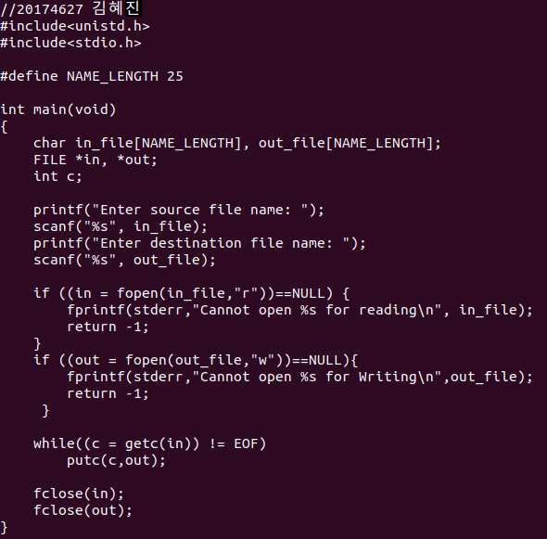
표준 함수 버전
표준 함수 버전 코드 작성
입력 파일과 출력 파일을 나타내기 위해 FILE 포인터 사용
%s > 문자열 입력 받음
파일을 열고 닫기 위해 fopen 함수 사용
복사할 파일을 열고,
열린 파일을 복사해서 write함
출력 파일에 출력 하기 위해 putc 함수 사용

Slide 5
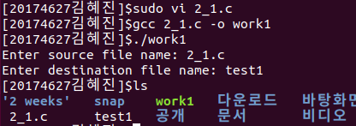
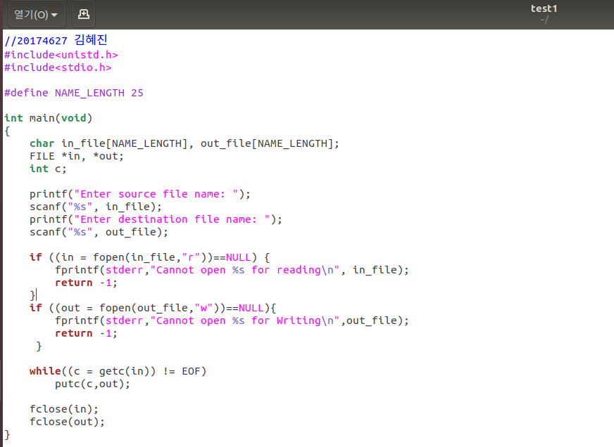
표준 함수 버전
표준 함수 버전 실행 및 복사 파일 open

Slide 6
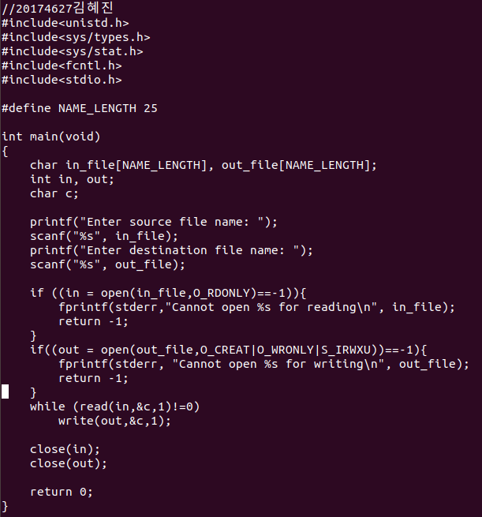
시스템 콜 버전
시스템 콜 버전 코드 작성
입력 파일과 출력 파일을 나타내기 위해 변수 선언
%s > 문자열 입력 받음
파일을 열고 닫기 위해 open 함수 사용
복사할 파일을 열고,
열린 파일을 복사해서 write함
출력 파일에 출력 하기 위해 write 함수 사용

Slide 7
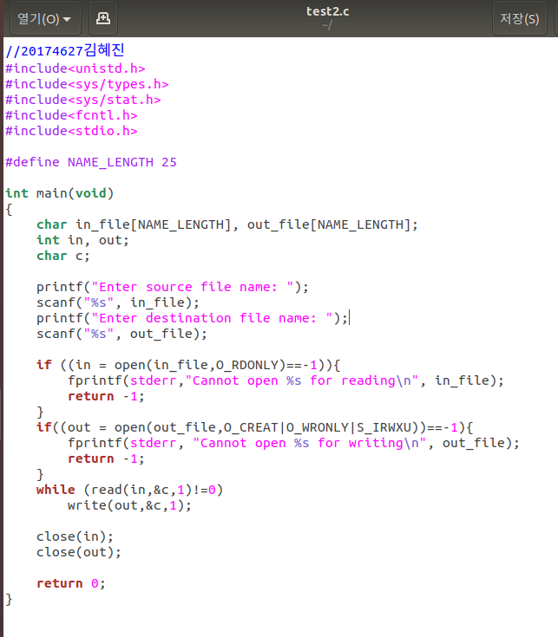
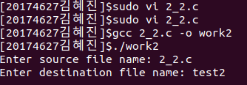
시스템 콜 버전
시스템 콜 버전 실행 및 복사 파일 open

Slide 8
2
#3 문제

Slide 9
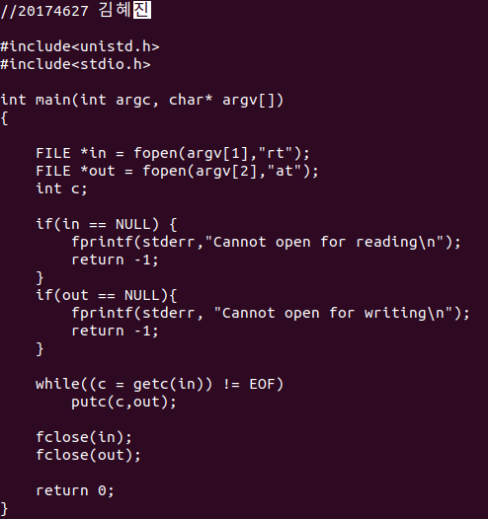
표준 함수 버전
입력 받을 파일 명을 문자열로 받아 배열 안에 저장
[1],[2] 순서대로 사용자가 입력한 argument 저장
출력 파일에 출력 하기 위해 putc 함수 사용

Slide 10
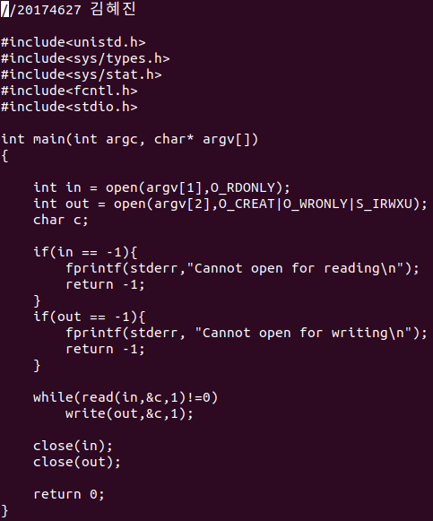
시스템 콜 버전
입력 받을 파일 명을 문자열로 받아 배열 안에 저장
[1],[2] 순서대로 사용자가 입력한 argument 저장
출력 파일에 출력 하기 위해 write 함수 사용

Slide 11
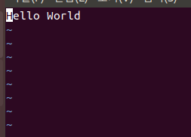
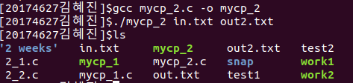
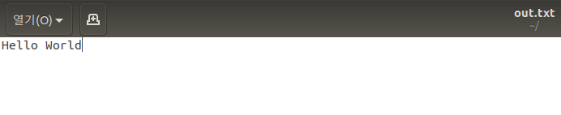
표준 함수 및 시스템 콜 버전
미리 생성해 놓은 텍스트 파일 > 이 파일을 복사 할 것임
mycp_1 코드가 실행 되면서
in.txt 파일이 out.txt파일로 복사 된 것을 확인 할 수 있음

Slide 12
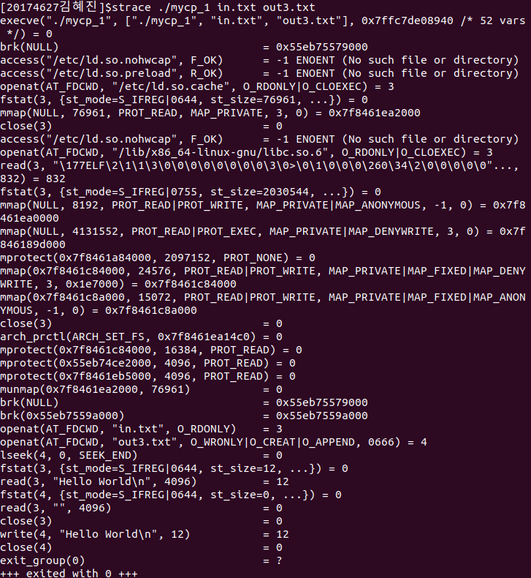
strace (표준)

Slide 13
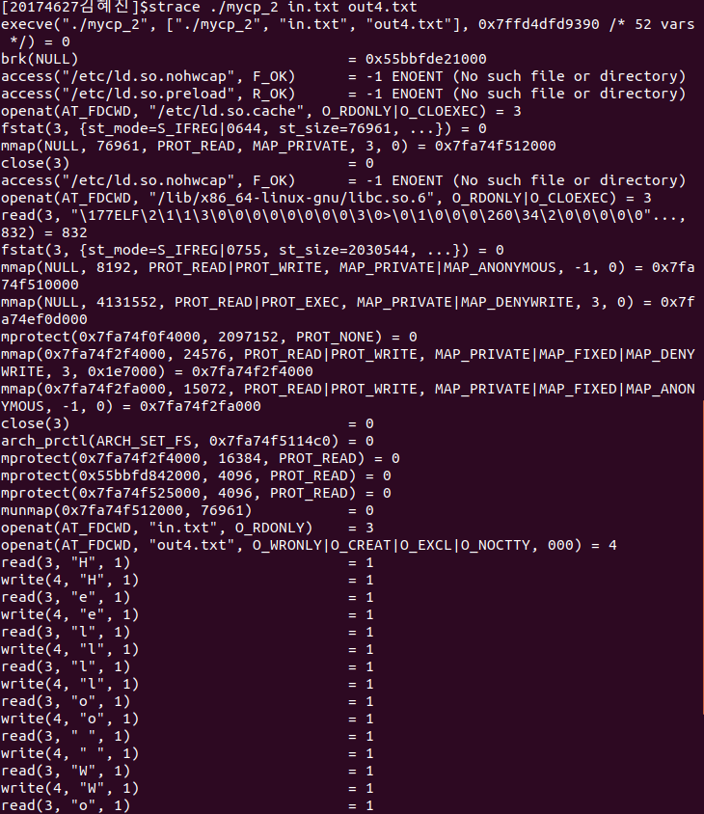
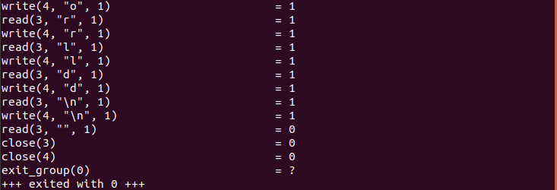
strace (시스템 콜)

Slide 14
Thank U

